Slide 1
MATEMATİK DERSİNİ NASIL ÖĞRENMELİ

Slide 2
Matematik dersindeki başarısızlığın en temel nedeni, önceki konulardaki eksikliklerdir.
Matematik pembe diziler gibidir. Bir konuyu anlamadan sonrakini anlamamız mümkün değildir.
Doğal Sayılar
Tam Sayılar
Kesirler
1.derece denklemler ve eşitsizlikler
Üslü ve köklü ifadeler
Çarpanlara ayırma
2.derece denklemler ve eşitsizlikler
Parabol
Fonksiyonlar

Slide 3
Matematik dersini öğrenmek bisiklete binmeyi öğrenmek gibidir.
Matematik bakarak değil yaparak öğrenilir. Bu yüzden çalışma alışkanlığı kazanmak ve motivasyonumuzu yüksek tutmak temel hedef olmalıdır. Ders çalışma alışkanlığı olmayan bir öğrenciye dünyanın hiç bir öğretmeni faydalı olamaz.

Slide 4
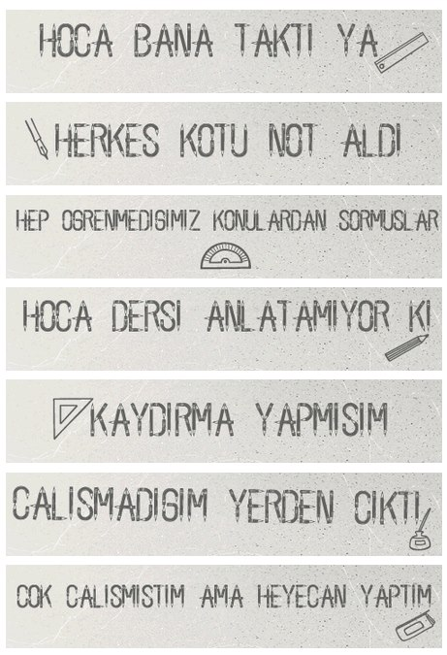

Slide 5
Öğretin!
Yanlış yapın!
Yapılan araştırmalar en çok hafızada kalan bilginin başkalarına öğretirken öğrendiklerimiz olduğunu göstermektedir.
Hata yapmaktan korkmayın.

Slide 6
Turlama tekniğini uygulayın!
Cevabı tahmin etme alışkanlığı geliştirin
Sorular üzerinde sonuca ulaşamadığınız zaman, sonradan o sorulara dönerek farklı bir bakış açısı yakalamaya çalışın.
Tahmin etmenin gücünü asla küçümsemeyin, sorunun cevabı hakkında hiç bir fikriniz olmasa bile.

Slide 7
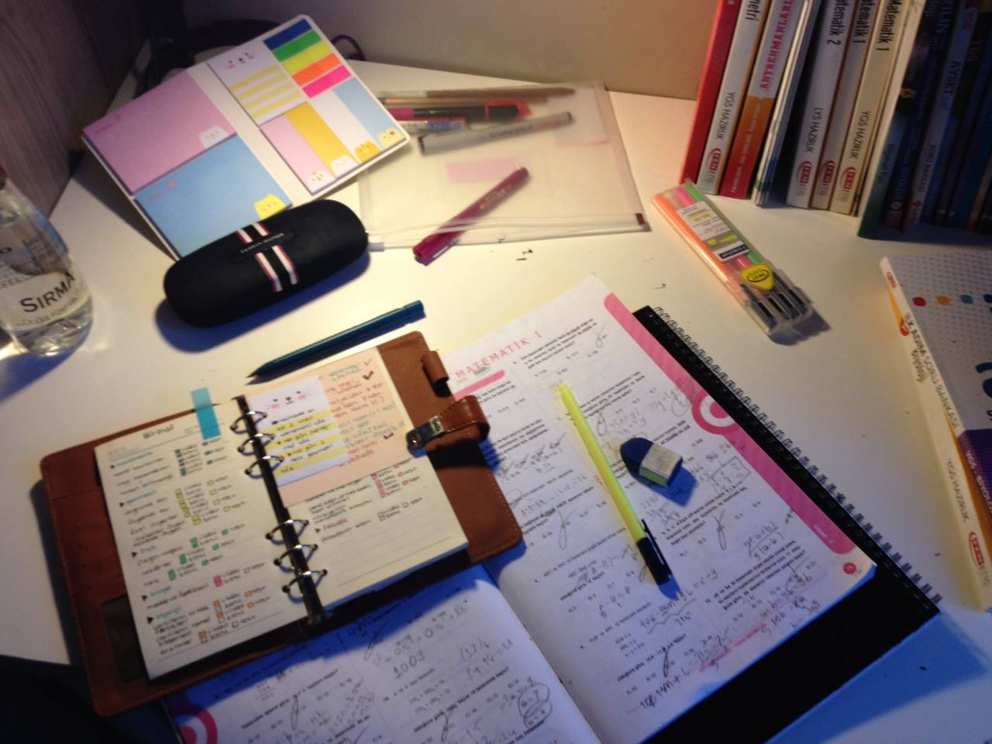

Slide 8
Seviyenize uygun bir kaynak seçin.
Formülleri ezberlemek yerine sebep-sonuç ilişkisi kurarak öğrenmeye çalışın.
Ders alıyorsanız, yeni göreceğiniz konuyu en az bir sefer okuyarak derse girdiğinizde çok daha iyi öğrendiğinizi göreceksiniz.
Derslerde öğretmenin konu anlatımı dikkatle izlenmeli, anlaşılmayan kısımlar hemen sorulmalıdır. Farklı bir yöntem düşünüyorsanız sınıfta paylaşın.
Sınıfta mümkünse orta sıranın en önünde oturun.

Slide 9
Matematik, düzenli olarak kendi kendimize çalışma yapmadığımızda çabuk unutulan bir derstir. Eve gittiğinizde o gün öğrendiklerinizi yazarak tekrar edin, karıştırdığınız ne varsa not alınız.
İyi bir defter tutun ve önemli noktaları işaretleyin. Defterinizin ilk yarısını sınıftaki notlara, son yarısını da ödevler için kullanın.
Başarılar,
İbrahim Yumuşak
Matematik Öğretmeni

